Slide 1

Dravograd, 24. 9. 2021
European day of languages
Pripravila: Helena Gostenčnik

Slide 2


Slide 3

OŠ DRAVOGRAD
Učenci so pod mentorstvom razrednikov in so-razrednikov spoznavali evropske države, njihove jezike, kulturo, tradicijo, kulinariko, znamenitosti, športe, znanstvenike, rastlinski in živalski svet …
Bili so zelo inovativni in ustvarjalni.
Pri delu so uživali. Oglejte si njihovo delo.

Slide 4
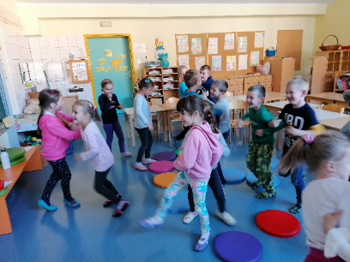
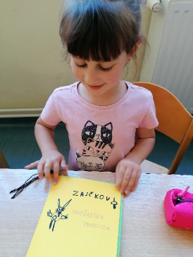
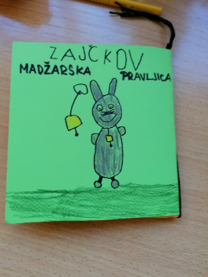
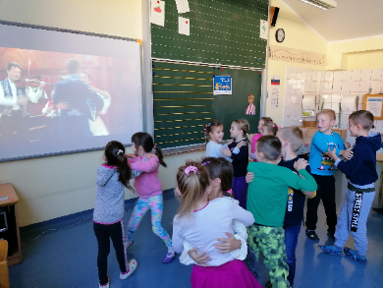
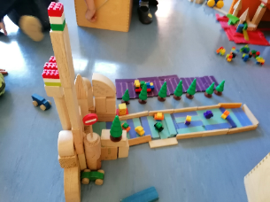
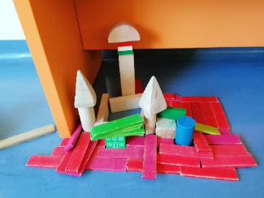
1. a – MADŽARSKA
OGLEJ SI VIDEO - Tako smo plesali čardaš: https://www.youtube.com/watch?v=YOshgM2dPw4

Slide 5
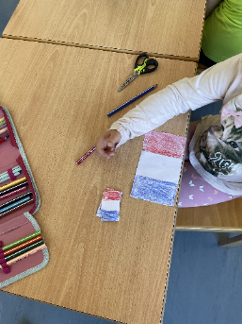
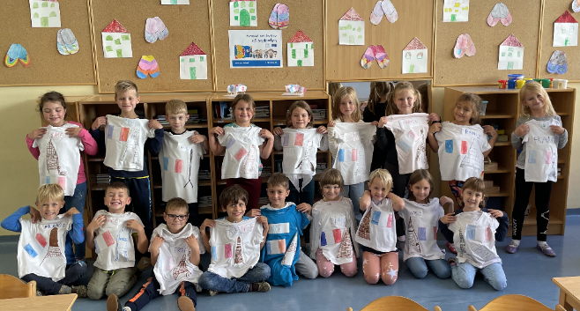
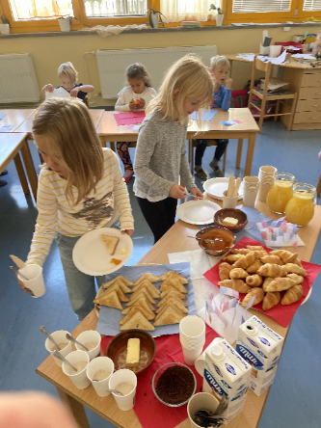
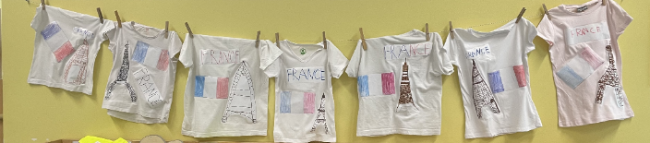
1. B - FRANCIJA

Slide 6
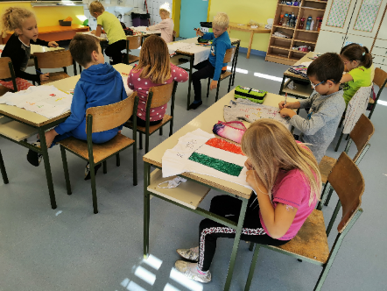
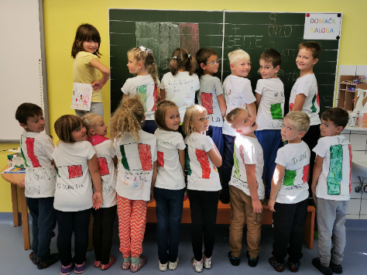
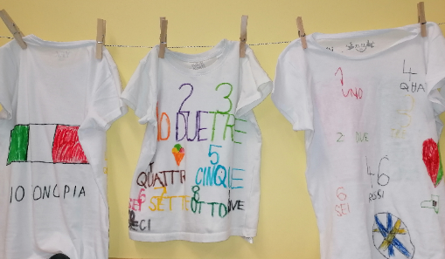
2. A - ITALIJA

Slide 7
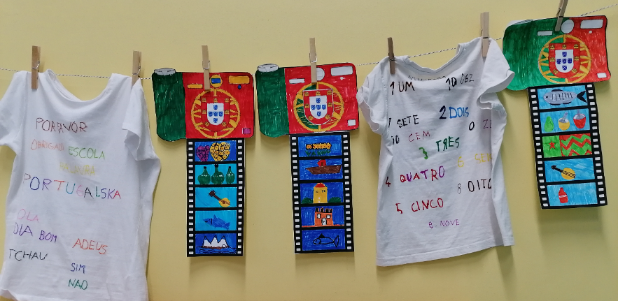
2. B – PORTUGALSKA
OGLEJ SI VIDEO: https://youtu.be/p0XBBm_MYE0

Slide 8
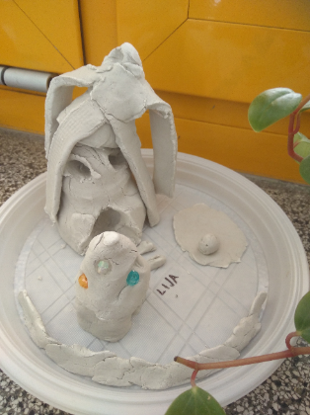
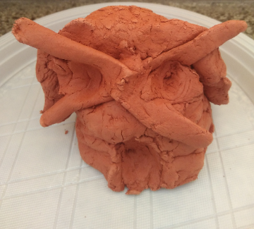
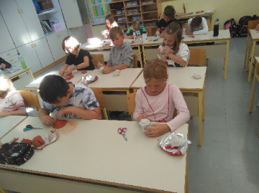
3. A – NIZOZEMSKA – mlini na veter

Slide 9
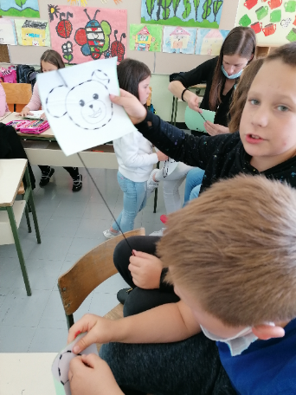
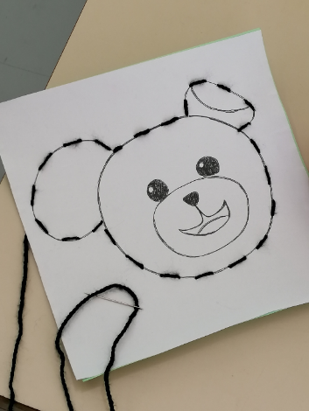
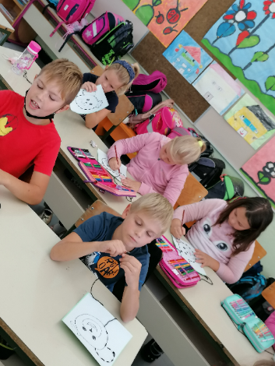
3. B - ČEŠKA

Slide 10
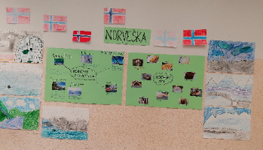
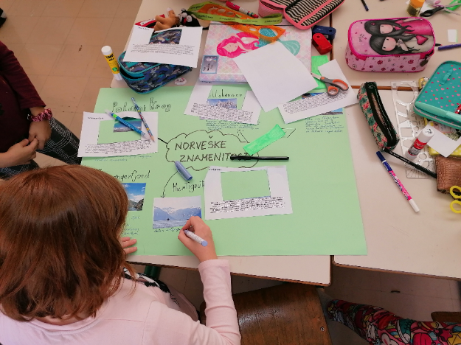
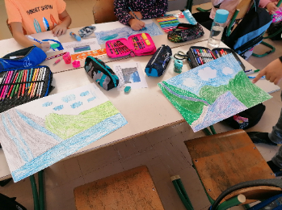
4. A - NORVEŠKA

Slide 11
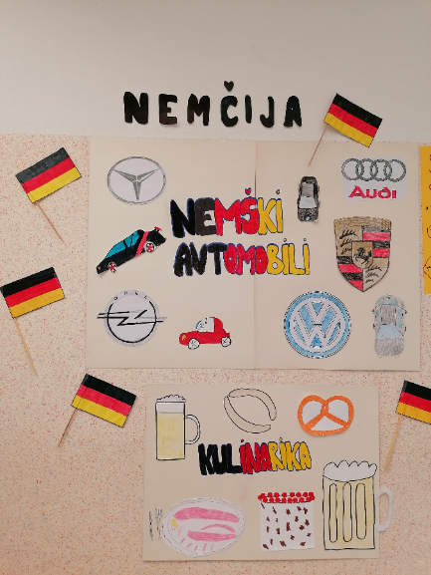
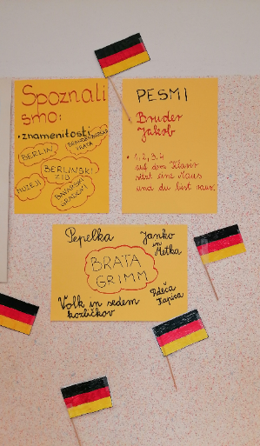
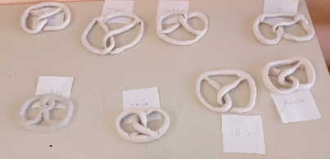
4. B - NEMČIJA

Slide 12
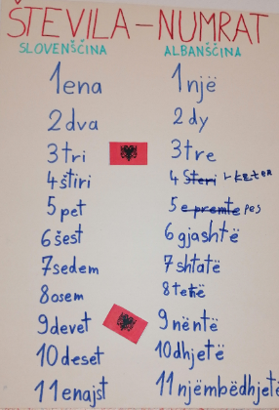
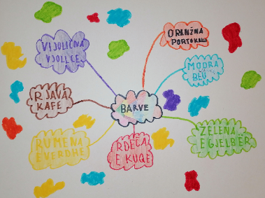
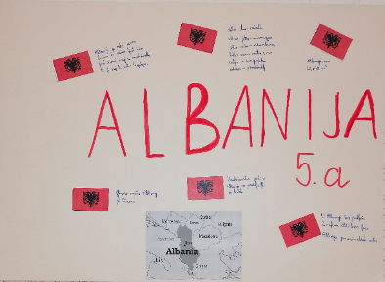
5. A – ALBANIJA
OGLEJ SI video: https://www.youtube.com/watch?v=vjPlpXyuOyg

Slide 13
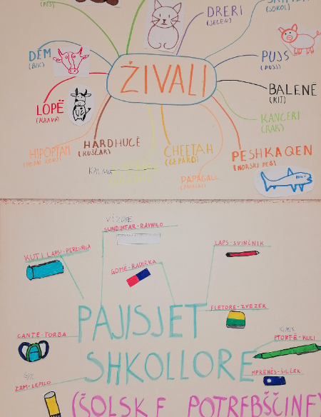
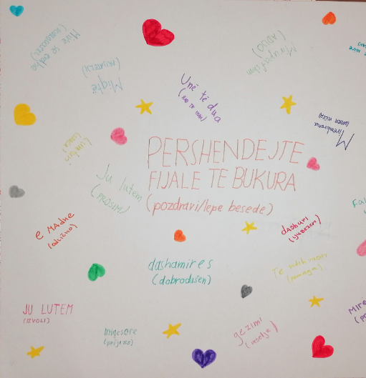

Slide 14
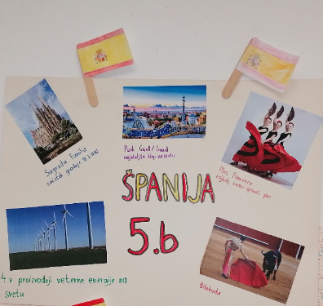
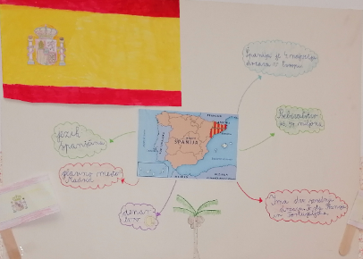
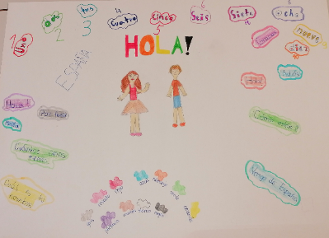
5. B – ŠPANIJA
Oglej si video posnetka: https://www.youtube.com/watch?v=RwqpFzFDVns https://www.youtube.com/watch?v=JRfN4iEoGqQ

Slide 15
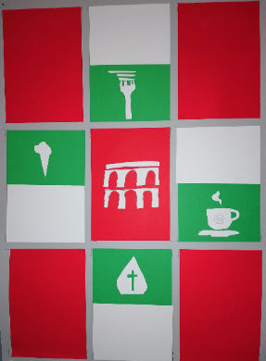
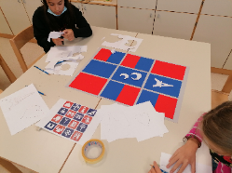
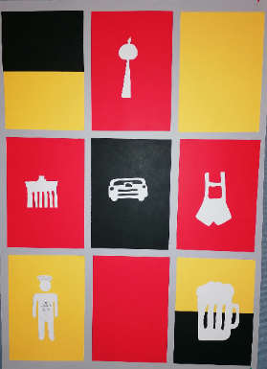
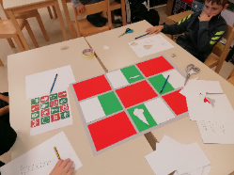
6. A – PIKTOGRAMI ZNAMENITOSTI

Slide 16
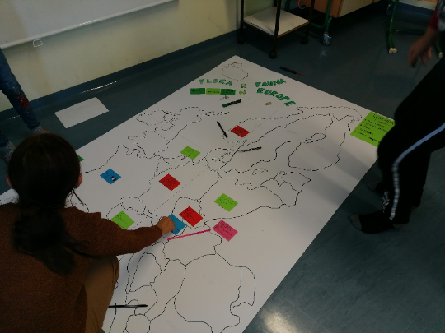
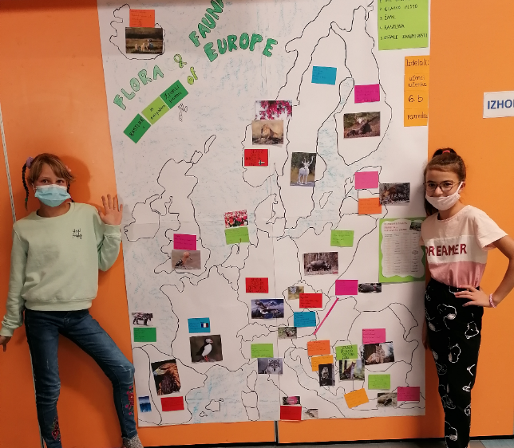
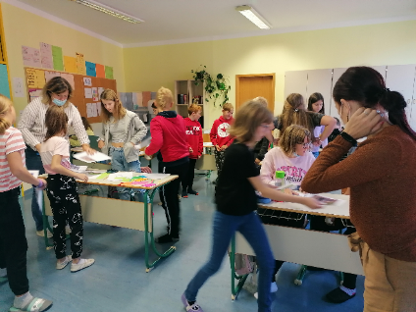
6. B – ŽIVALSTVO IN RASTLINSTVO EVROPE

Slide 17
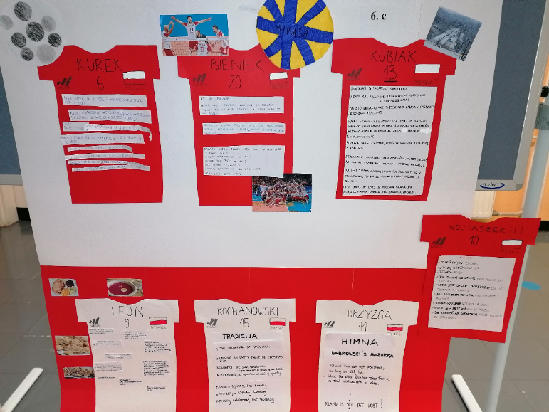
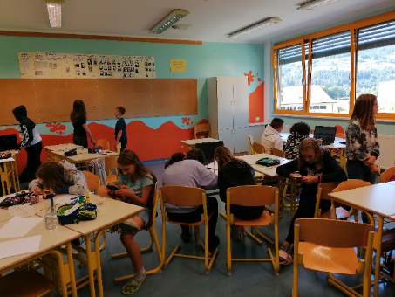
6. C – POLJSKA

Slide 18
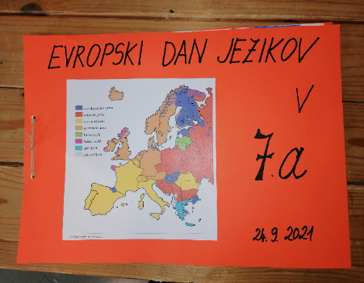
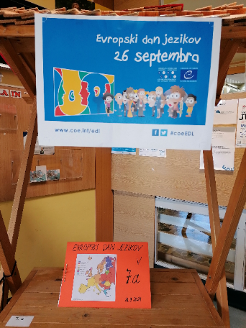
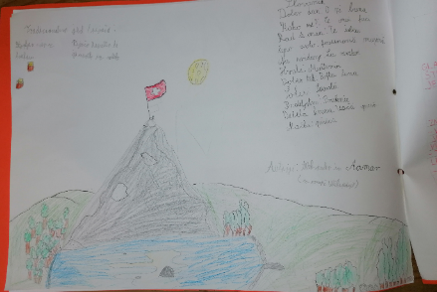
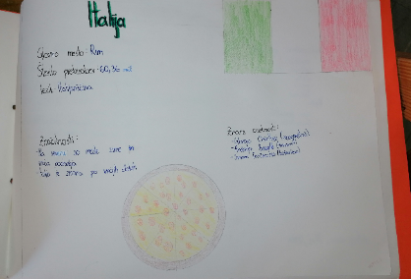
7. A – KNJIŽICA EVROPSKIH DRŽAV

Slide 19
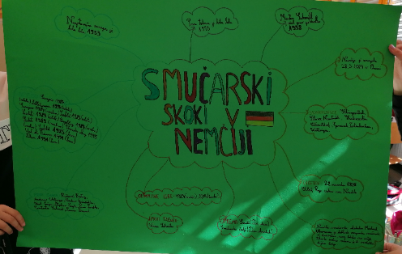
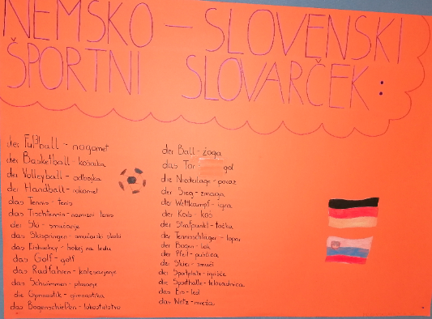
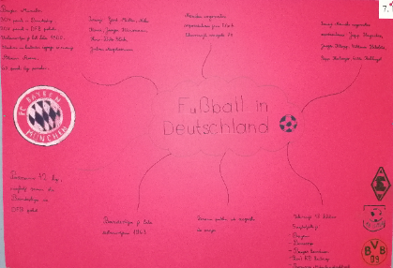


7. B – ŠPORTI V NEMČIJI

Slide 20


ZNANSTVENIKI NA PODROČJU BIOLOGIJE
8. A -

Slide 21



8. B

Slide 22




8. C

Slide 23







9. A - GRČIJA

Slide 24



9. B – VELIKA BRITANIJA – PODZEMNA ŽELEZNICA

Slide 25





9. C – GEOMETRIJSKA TELESA V RAZLIČNIH JEZIKIH

Slide 26

PŠ TRBONJE – ITALIJA
PELI IN PLESALI SMO oglej si video: https://www.youtube.com/watch?v=BSabq2A2o1M

Slide 27


Mi pa pico pečemo… njam,njam

Slide 28



PŠ OJSTRICA
1. TRIADA - NIZOZEMSKA

Slide 29


2. TRIADA - IRSKA

Slide 30



3. TRIADA – GEOMETRIJSKA TELESA - MESTO

Slide 31


PŠ ČRNEČE
ŠVEDSKA

Slide 32




Slide 33




PŠ LIBELIČE
1. IN 3. RAZRED
AVSTRIJA

Slide 34



2. RAZRED - AVSTRIJA

Slide 35

4. In 5. razred - avstrija

Slide 36


